Slide 1
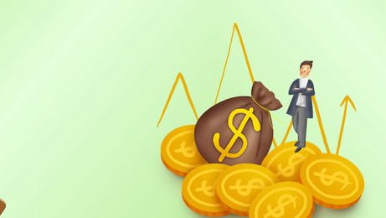
ORICE S-AR SPUNE,
BANII NU CRESC ÎN POM....
Activitate integrată la clasa a II-a
în cadrul Săptămânii banilor
martie 2023
Prof.înv.primar Barth Mia Rodica

Slide 2
Unitatea de învăţământ: ŞCOALA GIMNAZIALĂ GHERŢA MICĂ
Clasa a II-a
Disciplina opţională: Educaţie financiară prin joc
Obiective: Elevii vor 1.enunţa cele trei funcţii ale banilor(mijloc de schimb, măsură a valorii şi depozit de valoare)
2.indica principalele condiţii pe care trebuie să îndeplinească banii(să fie rar, durabil/rezistent,
la acţiunea factorilor naturali, divizibil, uşor de manevrat şi acceptat de către toată lumea)
Timp necesar: 1 oră şi câte 10 minute,timp de trei zile înaintea lecţiei propriu-zise.
Materiale necesare: frunze din hârtie galbenă, produse
pentru Magazinul Galben, planşa cu Câţi bani poţi câştiga la şcoală,
fişa Bani buni, bani răi, etichete cu preţuri
Descrierea lecţiei: elevii primesc”bani”(FOI DE GALBENI) în schimbul muncilor prestate în clasă şi îi folosesc pentru a cumpăra diferite lucruri din Magazinul Galben. Elevii înţeleg ce funcţii au banii şi că pentru a-i avea trebuie să munceşti. De asemenea trebuie să ştii cum să planifici cheltuirea lor pentru a cumpăra ce îţi doreşti. Li se atrage atenţia că foile de galbeni nu pot fi făcute acasă, ocazie cu care vorbim despre banii falşi şi consecinţele utilizării lor.

Slide 3
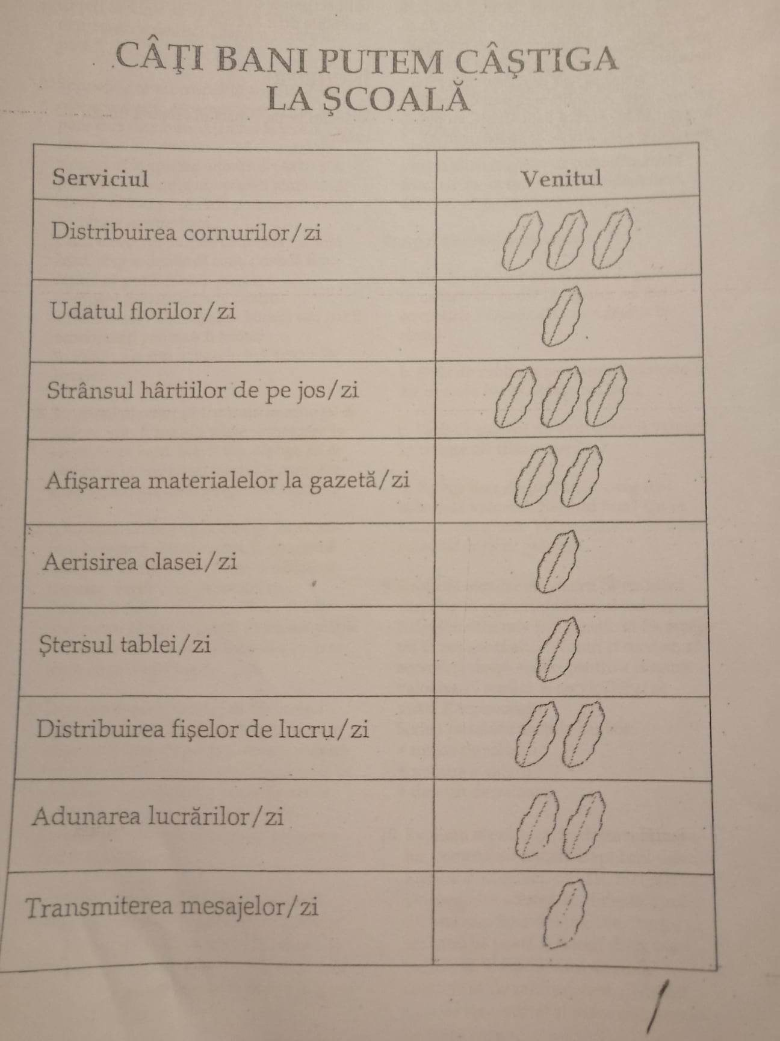
Provocare la...joc!
1) Explicarea proverbului
Banii nu cresc în pom!
2)Explic elevilor că în următoarele zile FOILE de GALBENI vor fi folosite în clasă drept BANI. Le pot câştiga prestând
diferite servicii cum ar fi: distribuirea fişelor de lucru, a cornului şi laptelui, stergerea tablei....conform tabelului în care
e stabilită şi valoarea fiecărui serviciu...în foi de galbeni. Foile de galbeni le vor folosi pentru a cumpăra diferite bunuri
din Magazinul Galben.

Slide 4
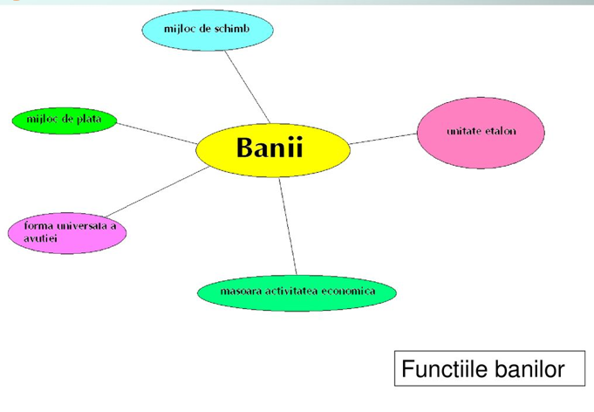
3)Discutăm despre funcţiile banilor
Funcţiile banilor

Slide 5
4) Pentru ca un lucru să poată fi folosit drept BANI, trebuie să îndeplinească anumite condiţii:
SĂ FIE RAR
SĂ FIE REZISTENT
SĂ FIE DIVIZIBIL
SĂ FIE UŞOR DE MANEVRAT
SĂ FIE ACCEPTAT DE TOATĂ LUMEA

Slide 6
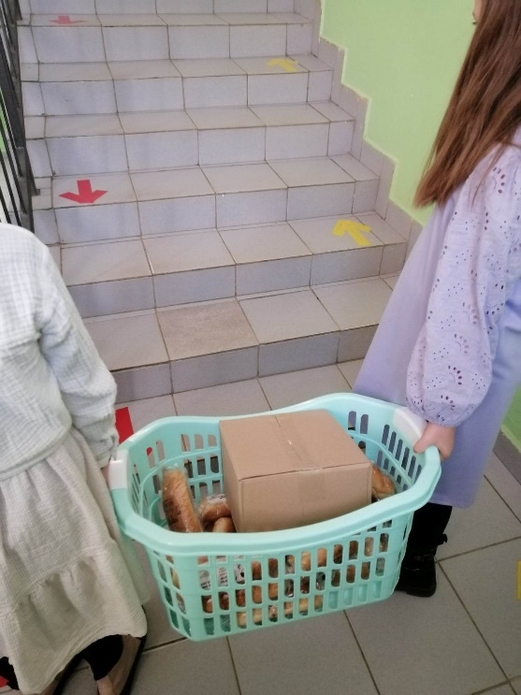
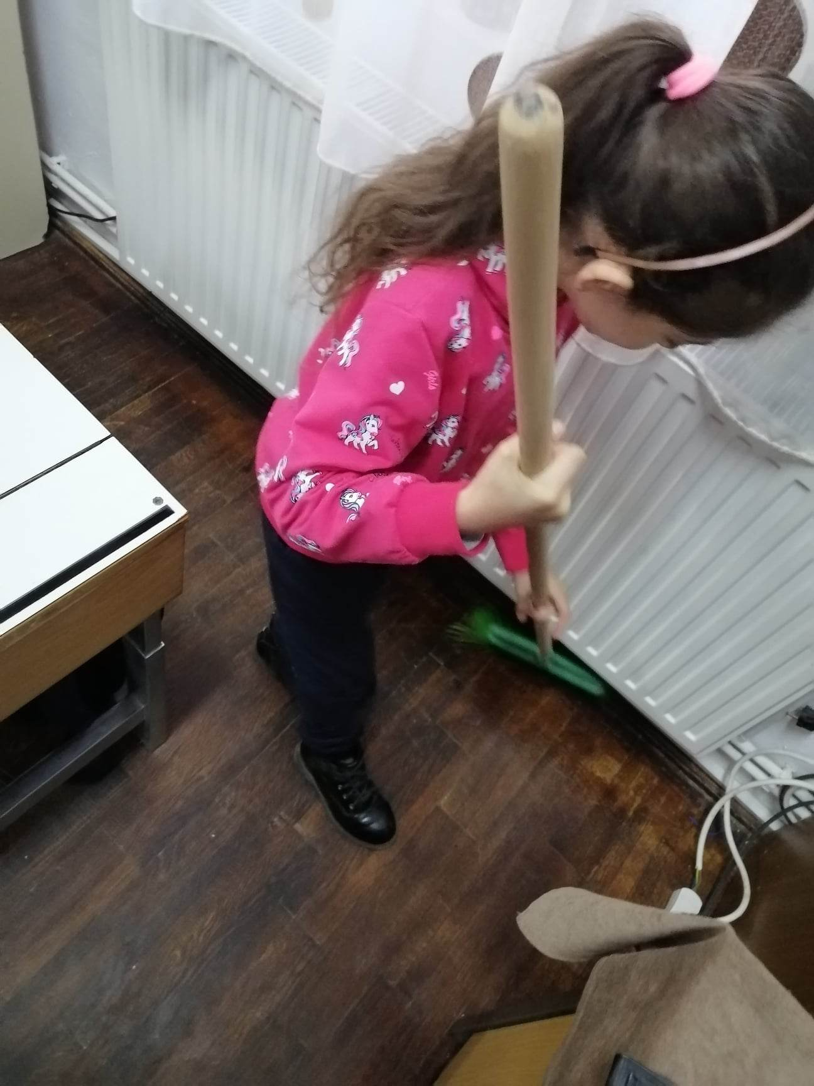
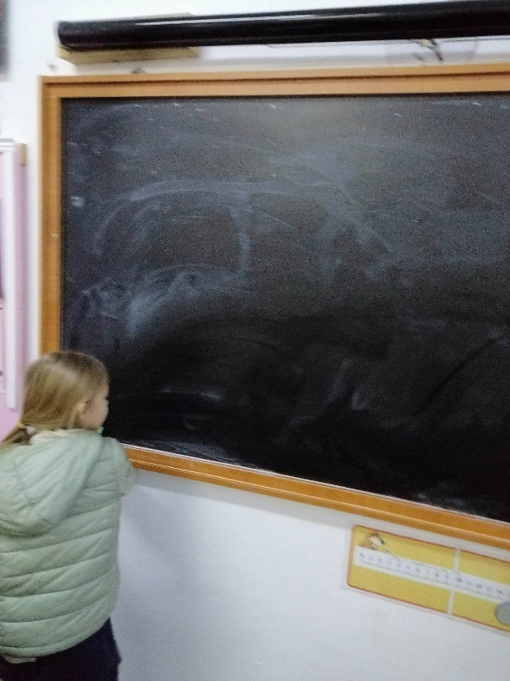
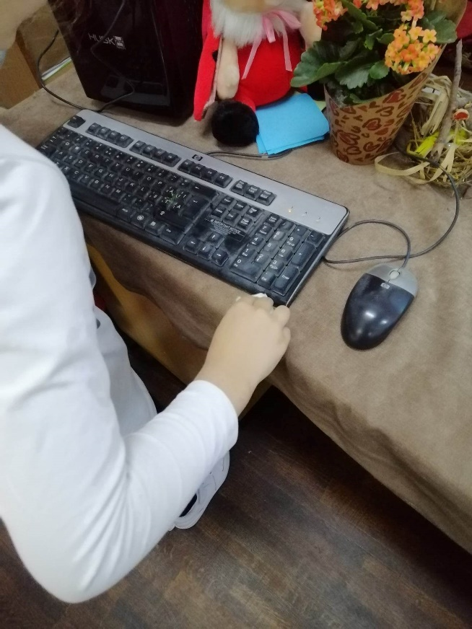
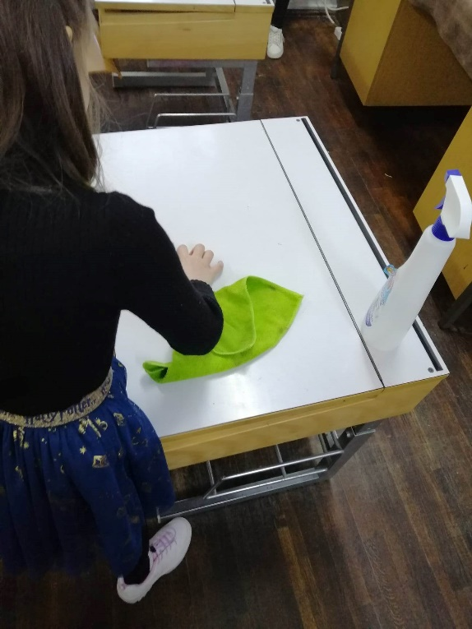
Aspecte din timpul activităţii

Slide 7
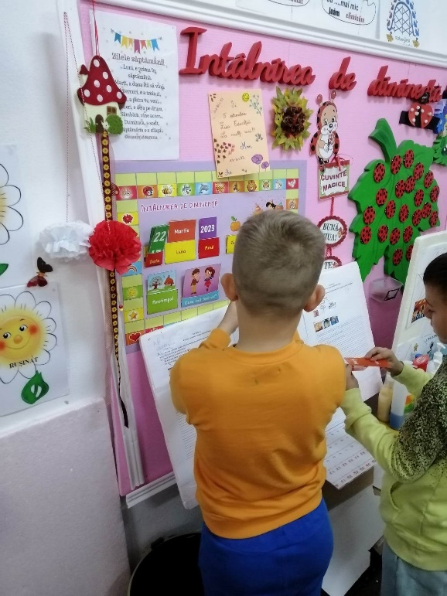
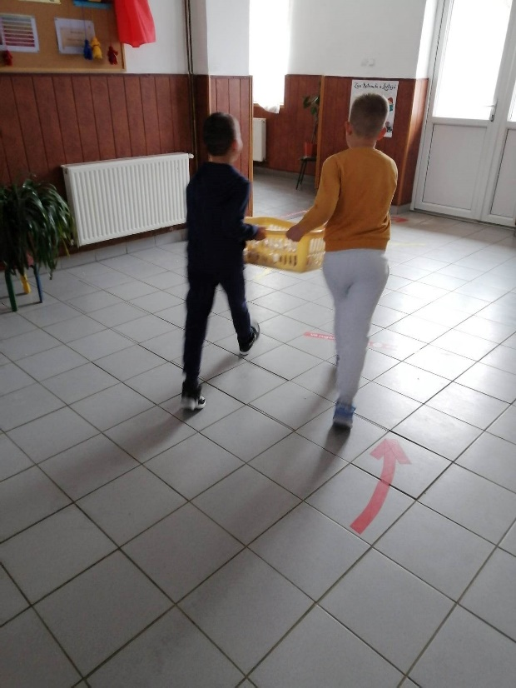
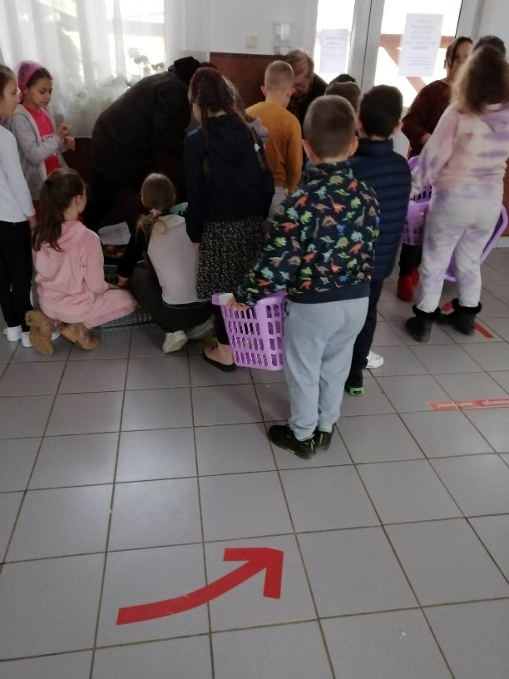
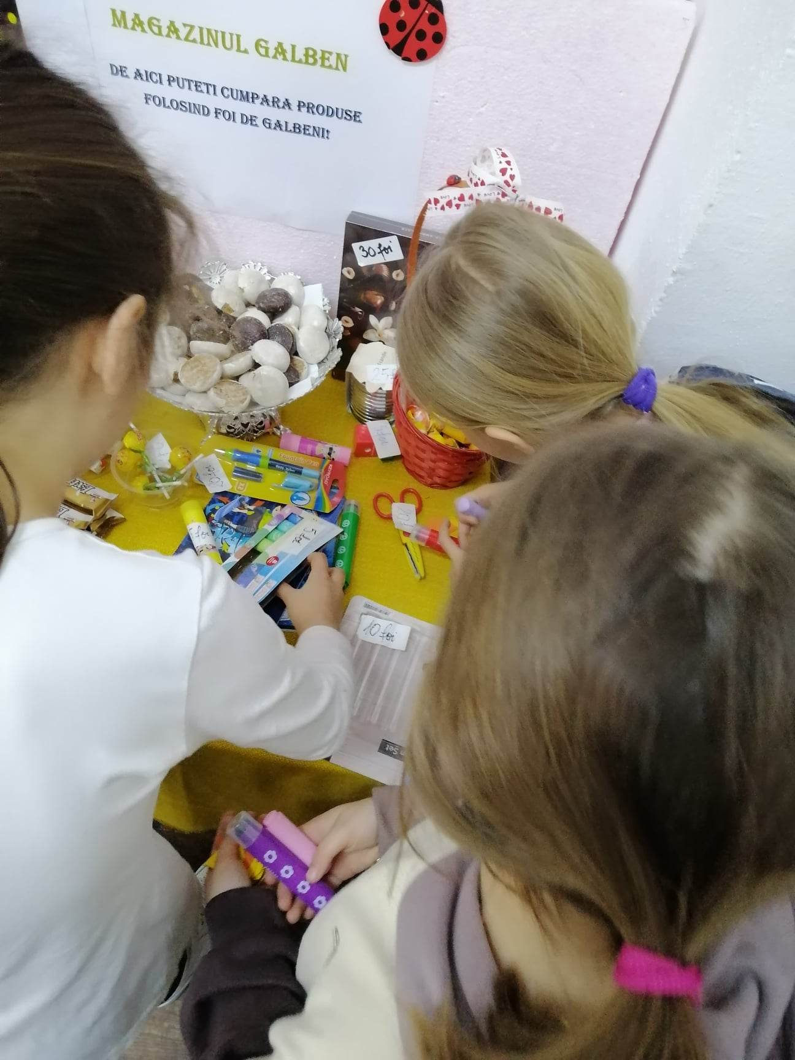
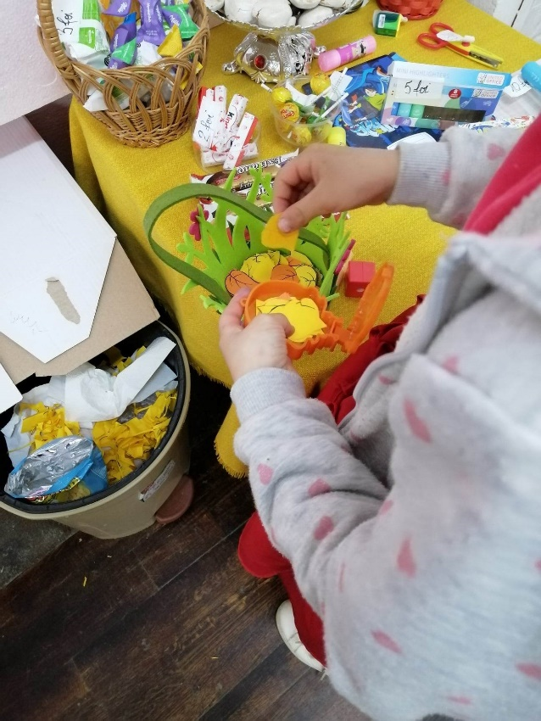
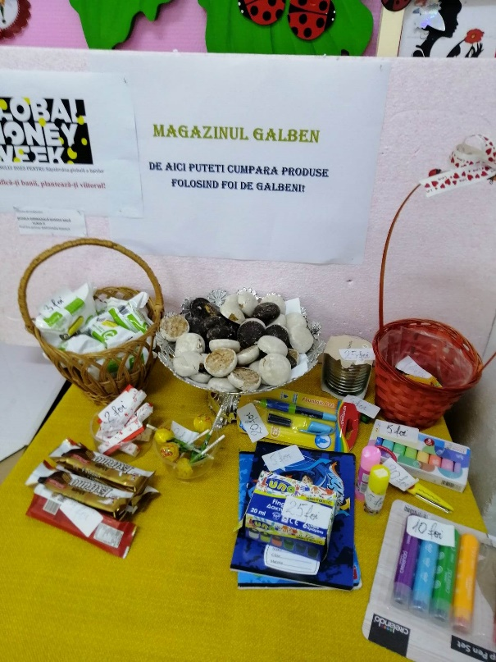
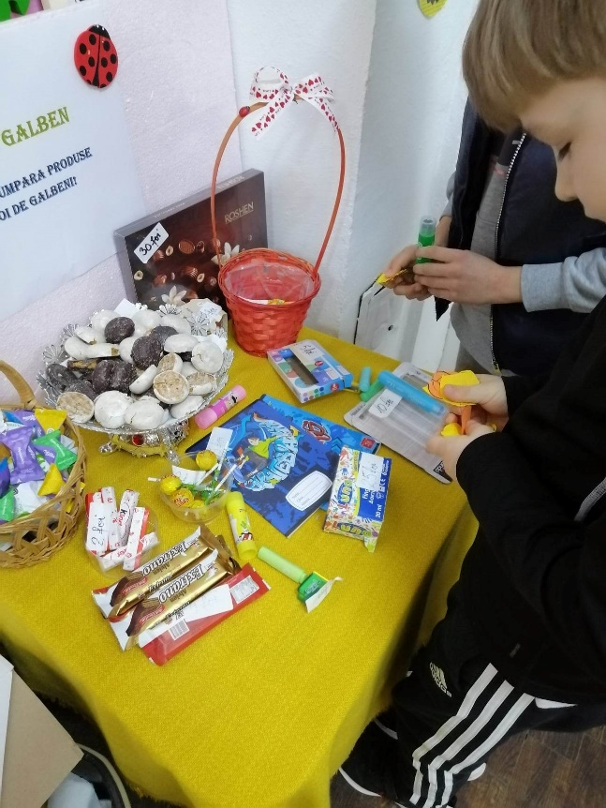

Slide 8
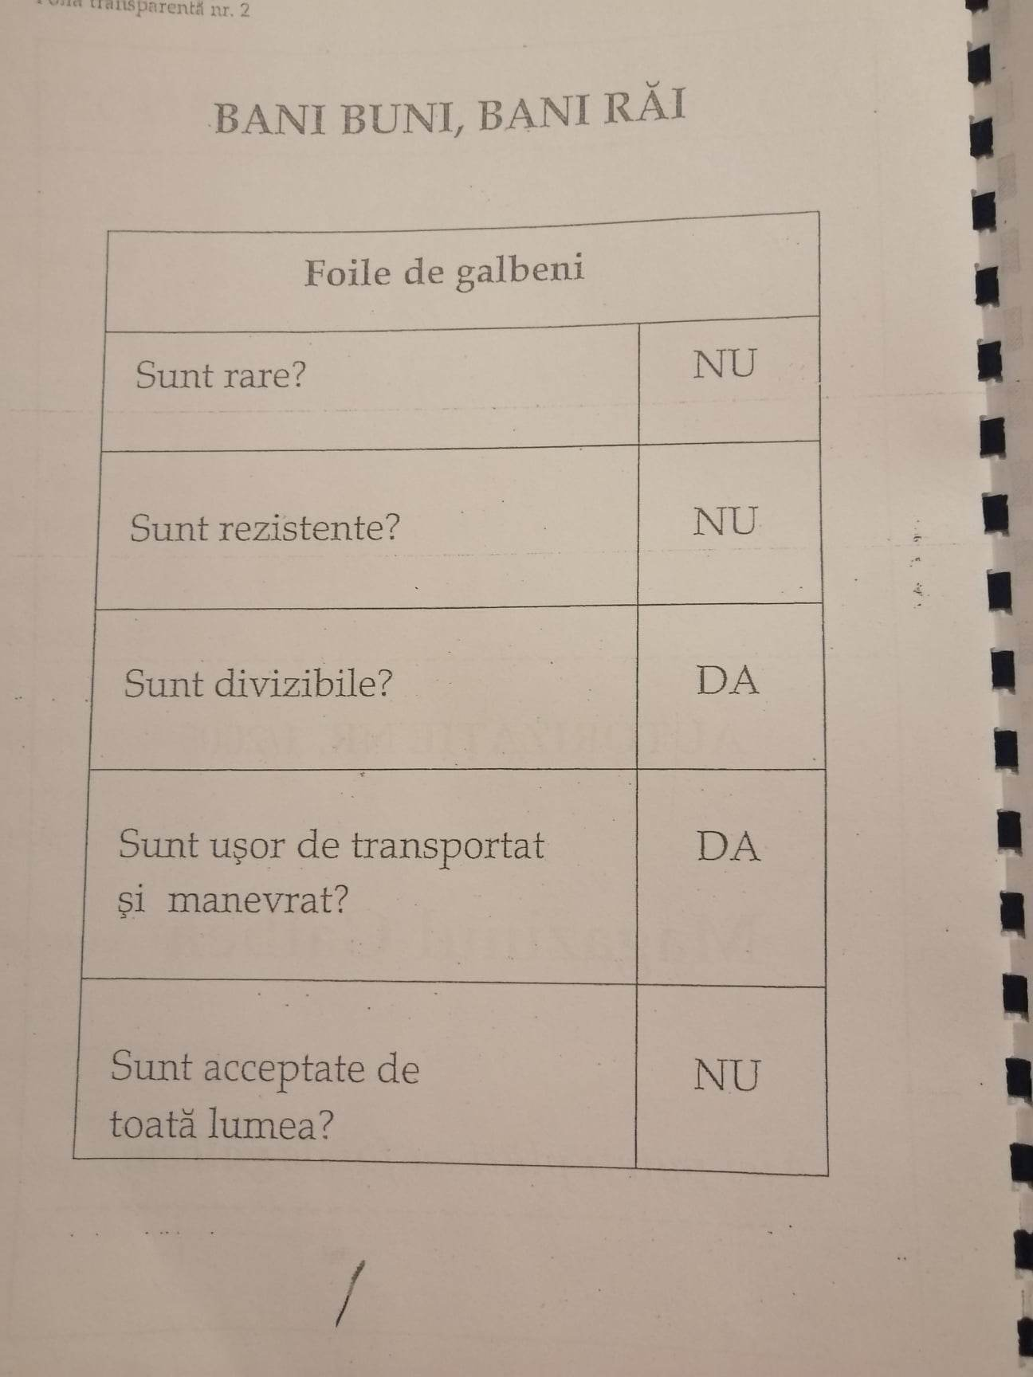
EVALUARE- elevii completează fişa...
Şi stabilesc că FOILE de GALBENI...NU îndeplinesc condiţiile
pentru a fi BANI! Dar jocul efectuat i-a făcut să înţeleagă că....

Slide 9
ORICE S-AR SPUNE, BANII NU CRESC
ÎN POM...
CI SE CÂŞTIGĂ PRIN MUNCĂ!
ŞI SE CHELTUIE....CU CAP!

